Slide 1
как стать участником программы «пк»?

Slide 2
Условия
Шаг 1
Шаг 2
Шаг 3
Зарегистрироваться на платформе PRO.Культура.РФ
Получить платежный терминал для приема оплаты Пушкинской картой и/или подключить билетного оператора
Указать на платформе «PRO.Культура.РФ» банковский счет
Шаг 4
Шаг 5
Шаг 6
Создать необходимые сущности на платформе «PRO.Культура.РФ»
Место
Событие
Доработать функционал для возможности
онлайн-оплат Пушкинской картой
Обеспечить по своим каналам коммуникаций распространение информации о программе и о Вашем мероприятии

Slide 3
Шаг 2
1 вариант
Аренда платежного терминала
2 вариант
Договор с билетным оператором

Slide 4
БИЛЕТНЫЙ ОПЕРАТОР
САЙТ: https://intickets.ru/
КОНТАКТНЫЙ НОМЕР: 8 (495) 225-54-22

Slide 5
О СИСТЕМЕ INTICKETS
INTICKETS.RU — современный облачный сервис для контроля и управления продажей билетов в online и offline среде на культурно-массовые и зрелищные мероприятия.

Slide 6
ПРЕИМУЩЕСТВА
Создание мероприятий
Работа с ценовыми поясами
Размещение рекламных модулей на электронных билетах
Построение отчетов/Аналитика продажа
Круглосуточная бесплатная поддержка

Slide 7
СТОИМОСТЬ УСЛУГ
ЗАВИСИТ ОТ ПРИБЫЛИ
ЗА ПОДКЛЮЧЕНИЕ
ЗА ПОДДЕРЖКУ 24/7
ЗА ПРОДАЖУ БИЛЕТОВ
РУБЛЕЙ
РУБЛЕЙ
КОМИССИЯ

Slide 8
1 ШАГ: КАК ПОДКЛЮЧИТЬ?
1
2
ПОЗВОНИТЬ ПО НОМЕРУ:
8 (495) 225-54-22
ОСТАВИТЬ ЗАЯВКУ НА САЙТЕ:
https://intickets.ru/

Slide 9
2 ШАГ: КАК ПОДКЛЮЧИТЬ ?
Подписать договор с INTICKETS
Зайти в ЛИЧНЫЙ КАБИНЕТ
https://user.intickets.ru/user
УРА!
МОЖНО ПРОДАВАТЬ БИЛЕТЫ!

Slide 10
Шаг 3
Вкладка «Банковские счета» в личном кабинете Pro.Культура.РФ

Slide 11
Шаг 4 Правила оформления места

Slide 12
Место – это площадка, на которой проводится событие вашего учреждения.
Место является важной составляющей при оформлении события. Для того чтобы добавить информацию о мероприятии в систему, необходимо прикрепить место, в котором оно будет проходить.
ВАЖНО! В разделе «Места» учреждения размещают информацию исключительно о себе и своих структурных подразделениях.

Slide 13
НАЗВАНИЕ
НУЖНО | НЕЛЬЗЯ
Использовать упрощённое, популярное среди аудитории наименование. | Использовать слишком длинные названия.
Раскрывать аббревиатуры типа СДК, ТЮЗ и т. д. | Использовать аббревиатуры организационно-правовой формы, например ГКУК, ФГБК, МБУ ДО.
Использовать кавычки вида «...». | Писать о принадлежности места. Эту информацию можно дать в описании или чате модерации.
●Детская школа искусств № 1 города Белгорода ●Октябрьский сельский дом культуры ●Библиотечно-информационный центр г. Фролово | ●МБУ ДО «Детская школа искусств № 1 города Белгорода» ●Октябрьский СДК ●Муниципальное казённое учреждение культуры «Библиотечно-информационный центр» города Фролово

Slide 14
ОСНОВНОЕ ИЗОБРАЖЕНИЕ
Фото должно быть:
● размером не менее 600 x 400 пикселей;
● горизонтальным;
● хорошего качества;
● без обрезанных элементов, без надписей и копирайта, без отображения даты, без дополнительных элементов, добавленных с помощью графического редактора;
● желательно без посетителей и сотрудников учреждения (если на фото попали люди, они не должны закрывать собой интерьер или здание)

Slide 15
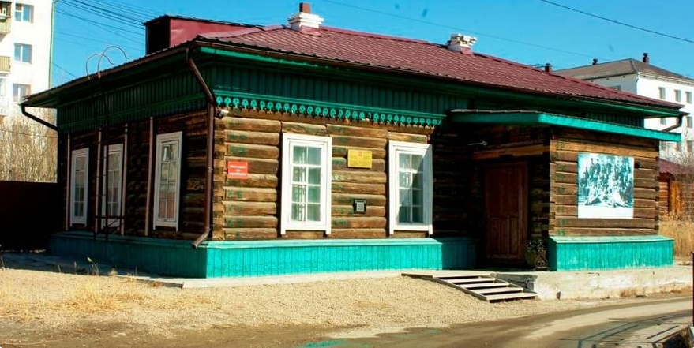
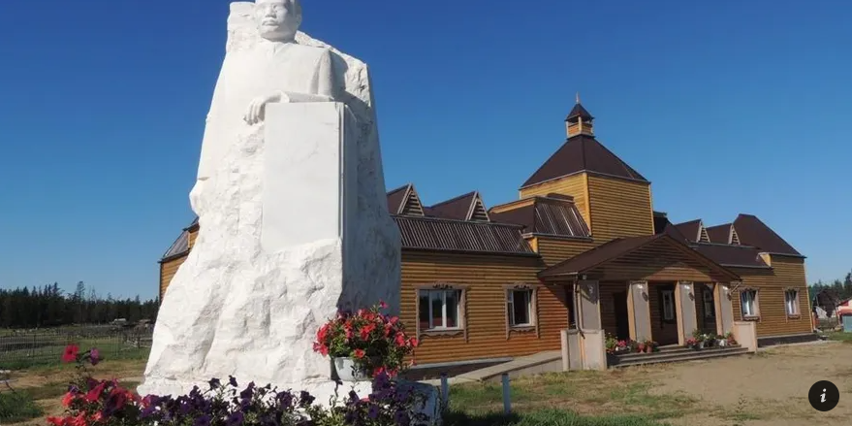
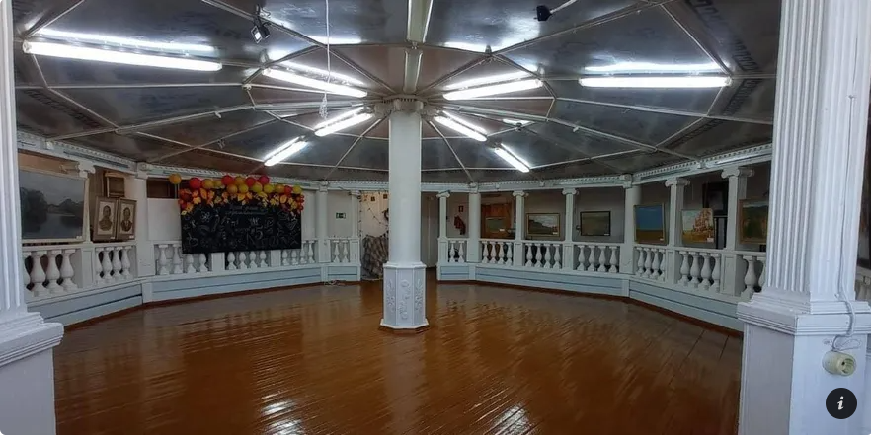
ПРИМЕРЫ ФОТО ЗДАНИЯ

Slide 16
КАТЕГОРИЯ
● библиотеки;
● дворцы культуры и клубы;
● кинотеатры;
● концертные площадки;
● культурное наследие;
● музеи и галереи;
● образовательные учреждения;
● памятники;
● парки;
● театры;
● цирки;
● прочее.

Slide 17
ВМЕСТИМОСТЬ ЗАЛОВ
Максимальная вместимость всех залов (помещений для проведения мероприятий) места для одного сеанса.
Если в залах (помещениях) на постоянной основе есть посадочные места и также подразумеваются дополнительные – укажите суммарную вместимость: основные места + примерное количество дополнительных.

Slide 18
ФОТО ЗАЛОВ
Фотографии всех залов (помещений для проведения мероприятий). Если таких помещений несколько – нужно загрузить фотографию каждого их них.
На изображении должно быть видно весь зал (помещение).
Если зал большой и сфотографировать его полностью не получается – добавьте фотографии общего вида интерьера с разных ракурсов.
В идеале на фото не должно быть людей: интерьер и посадочные места должны быть хорошо видны. Фотографии должны быть хорошего качества, без копирайта.
Максимальное количество – 20 изображений.

Slide 19
ИДЕНТИФИКАТОР ЕАИС
Поле обязательно к заполнению в местах категории «Кинотеатры».

Slide 20
ТЕГИ
Теги – это ключевые слова, с помощью которых можно обозначить тематические и целевые особенности места. Например, «Дополнительное образование», «Ремесла и художественные промыслы», «Современное искусство» и др.
Тег «Доступная среда» добавляется автоматически, если заполнен блок «Доступная среда».

Slide 21
ОПИСАНИЕ
Добавьте краткий и интересный текст об истории создания, деятельности места, приведите основные факты.
Технические требования:
● объём текста – 600–1000 символов;
● большой текст делите на абзацы и не забывайте ставить между ними пробелы;
● нажимайте кнопку «Подготовить к модерации» – она позволяет убрать лишние пробелы, заменить дефис на тире и поставить кавычки - «ёлочки» вместо кавычек -«лапок», а также очистить текст от условного форматирования и выровнять его по левому краю.

Slide 22
НЕЛЬЗЯ УКАЗЫВАТЬ В ОПИСАНИИ
НЕЛЬЗЯ
● подробно расписывать цели и задачи учреждения;
● использовать выдержки из официальных документов;
● писать историю села/города;
● писать от первого («мы приглашаем», «наш») и второго («вы», «для вас») лица;
● ставить лишние пробелы (двойные, пробел перед запятой);
● использовать кавычки-«лапки» – "…" (допустимы только кавычки-«ёлочки» – «…»);
● употреблять дефис (-) вместо тире (–) и наоборот;
● использовать графические символы.

Slide 23
ЧТО ДОЛЖНО БЫТЬ В ОПИСАНИИ
Информация, которую рекомендуется указать в описании:
Дом (дворец) культуры или сельский клуб:
● дата и история создания;
● клубные формирования и их успехи;
● чем живёт Дом культуры (Дворец культуры, клуб) сегодня.

Slide 24
ПРИМЕР ХОРОШЕГО ОПИСАНИЯ
История Дома культуры в деревне Мышкино началась в 1944 году. Сейчас он является любимым местом комфортного досуга, общения и творческой самореализации жителей.
В Доме культуры проводятся занятия кружков для всех возрастных групп: кружок декоративно-прикладного творчества «Вдохновенье», кружок рисования «Радуга», литературно-художественный кружок «Сударыня», клуб пожилого человека «Надежда», кружок по домоводству для пожилых людей «Домашняя академия». Для каждой возрастной группы создана авторская программа обучения. Количество участников кружка постоянно увеличивается.
В коллективе постоянно ведется не только учебная работа, но и организуются выставки, конкурсы и экскурсии, проводятся беседы по искусству, праздничные вечера. В дружеской атмосфере проходят различные праздники и концертные программы. Самым массовым и горячо любимым мероприятием д. Мышкино является День села Мышкино.

Slide 25
ГАЛЕРЕЯ
В галерее можно разместить интересные фотографии с мероприятий или интерьеры здания (не более 7 изображений).
Картинки должны быть хорошего качества и высокого разрешения, без копирайта.

Slide 26
ДОСТУПНАЯ СРЕДА
Выберите категории посетителей-инвалидов, для посещения которых адаптировано ваше учреждение, и отметьте условия доступности вашей площадки для каждой из выбранных категорий.
Если ваше место не доступно для лиц с ограниченными возможностями, поставьте галочку в одноименном поле.

Slide 27
ЛЬГОТЫ
Укажите, предоставляются ли льготы на посещение места.
Если нет – поставьте отметку «Льготы не предоставляются».
Если да – выберите «Льготы предоставляются» и отметьте категории граждан, которым они доступны, вид льготы и перечень документов, подтверждающих право на льготу. При наличии других условий получения льготы перечислите их в специальном поле.

Slide 28
КОНТАКТНАЯ ИНФОРМАЦИЯ
Укажите ссылки на сайт, сообщества в социальных сетях, адрес электронной почты.
Для поля «Телефон» используйте только цифры, без скобок, пробелов и дефисов.
Например: 4952721231 или 3841050756.
В комментарии к номеру напишите название отдела, ответственного лица.
Писать комментарии «проводной», «мобильный», «стационарный» не нужно.

Slide 29
АДРЕС
Сначала выберите регион/район и населённый пункт в двух первых полях, затем улицу и дом.
Если улица и дом не отображаются в выпадающих списках, заполните эти поля вручную.
После этого нажмите на кнопку «Определить координаты».
Проверьте точку на карте, при необходимости вы можете её изменить, нажав на карту и используя колесо мышки для увеличения/уменьшения изображения.
Нажмите «Сохранить», чтобы изменения сохранились.
В поле «Комментарий к адресу» кратко опишите, как добраться до места

Slide 30
ВРЕМЯ РАБОТЫ
Проставьте галочки и укажите необходимые интервалы работы со времени начала до времени окончания.
В поле «Комментарий ко времени работы» укажите время обеденного (технического) перерыва, санитарный день, зимний или летний график работы и т. п.

Slide 31
МОДЕРАЦИЯ
Когда заполните все поля, нажмите на кнопку «Отправить на модерацию»:
● место появится в личном кабинете, однако не будет подтверждённым;
● подтвердить правильность сведений о месте может только модератор. После проверки места вы получите оповещение на почту.
Обратите внимание: к событию можно прикрепить место только со статусом «Подтверждено».
Чтобы место оперативно прошло модерацию и стало подтверждённым, следует оформлять его в соответствии с правилами.

Slide 32
Правила оформления СОБЫТИЯ

Slide 33
Событие – это анонс культурного мероприятия
4 главных правила оформления:
● событие должно соответствовать культурной тематике;
● событие должно проходить на территории РФ;
● событие должно быть описано на русском языке;
● событие должно быть добавлено/отредактировано не позднее, чем за 5 дней до начала проведения, чтобы оно успело пройти модерацию и выгрузиться на портал «Культура.РФ» и ресурсы партнеров.

Slide 34
НАЗВАНИЕ
НУЖНО | НЕЛЬЗЯ
использовать родовое понятие – слово или словосочетание, которое описывает формат мероприятия: выставка, спектакль, концертная программа и т. д.; | использовать слишком длинные заголовки – не указывайте место проведения или любую другую информацию, которая и так представлена в других полях.
использовать кавычки-«елочки» – «...». | использовать кавычки-«лапки» – "...";
 | ставить точку в конце названия.
ПРИМЕРЫ ПРАВИЛЬНОГО НАЗВАНИЯ:
● VII Дальневосточный зимний фестиваль искусств
● Выставка «Как это было: к 40-летию Олимпиады-80»
● Спектакль «Лес»

Slide 35
НЕПРАВИЛЬНОЕ НАЗВАНИЕ
● «Хорошее настроение» – нет родового слова, читатель не поймет, что за мероприятие. Если исправить: Концерт «Хорошее настроение»;
● Пушкинскую программу приготовил Музей книги Чехова на «Ночь музеев» для сахалинцев – много информации для названия в афише: и место, и аудитория, и повод. Если исправить: Ночь музеев в Музее книги Чехова;
● Выставка скульптуры и графики заслуженного художника Российской Федерации Олега Закоморного «Дети в искусстве» – длинное название, попытка уместить целый анонс в заголовок. Если исправить: Выставка «Дети в искусстве».

Slide 36
ОСНОВНОЕ ИЗОБРАЖЕНИЕ
ТЕХНИЧЕСКИЕ ТРЕБОВАНИЯ | НЕЛЬЗЯ
размер не менее 630 х 420 пикселей; | использовать афишу, коллаж, картинку с надписями или копирайтом;
горизонтальный формат; | использовать фото с обрезанными элементами, рамками, искусственно наложенным фоном;
хорошее качество; | использовать одно и то же изображение для анонсов актуальных мероприятий;
ОБЯЗАТЕЛЬНО! указывайте автора, тип источника и источник фотографии в соответствующих полях. | использовать изображения с алкоголем, сигаретами, наркотическими веществами, оружием;
 | дублировать основное фото в разделе «Галерея» – такие повторы модераторы удаляют.

Slide 37
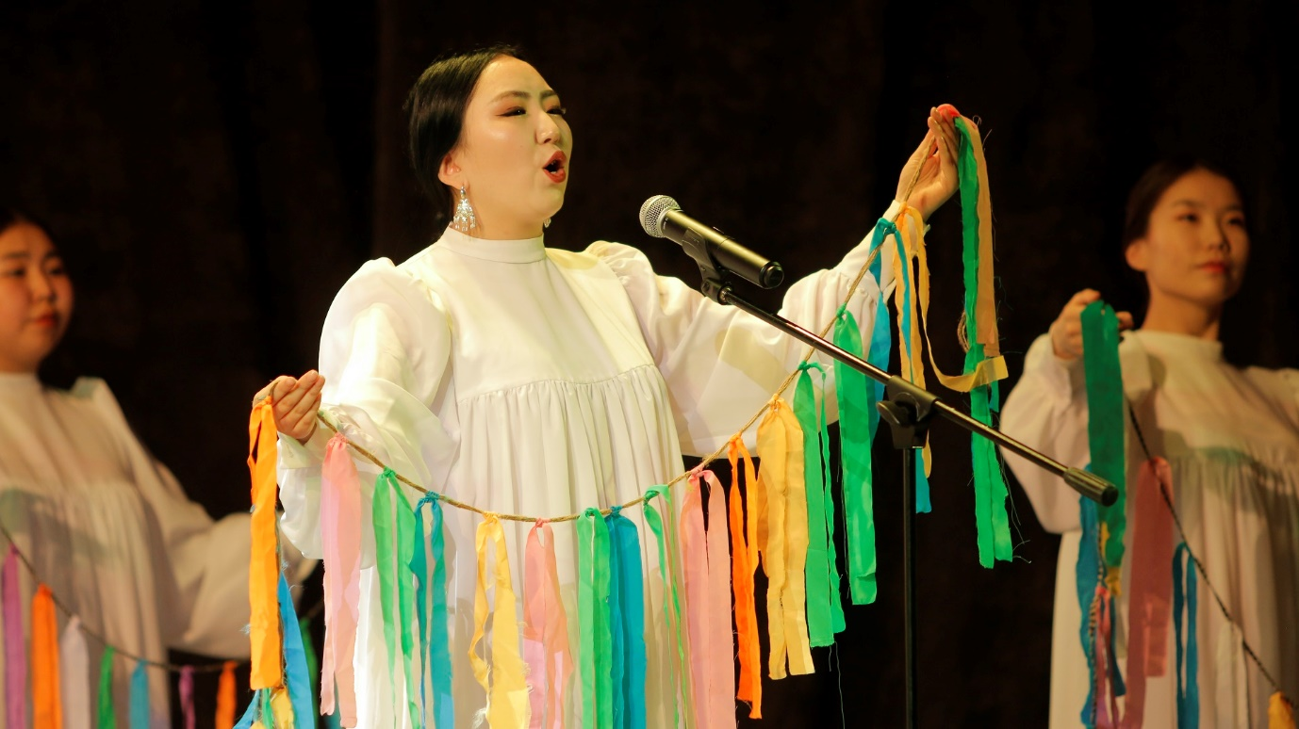
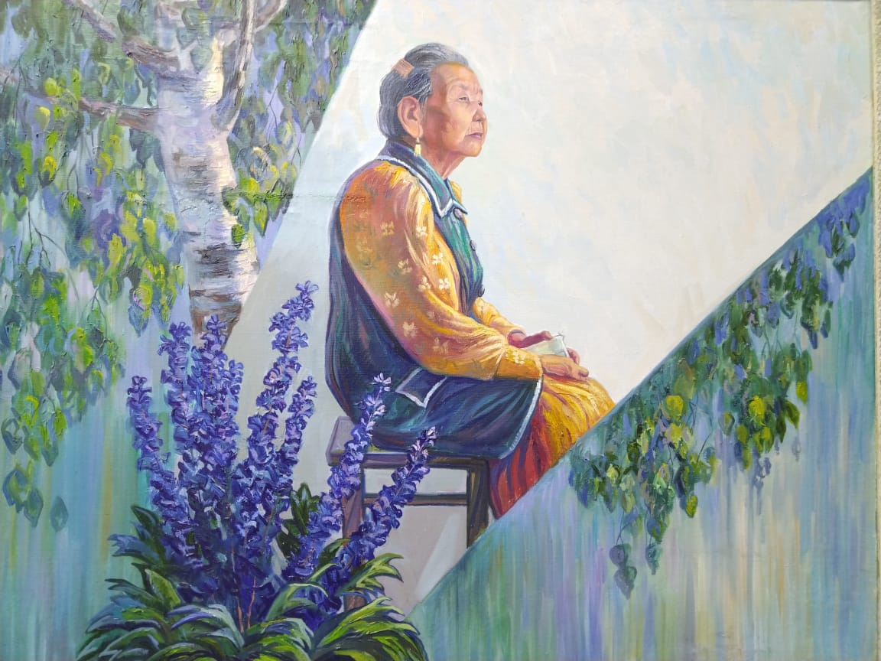

Slide 38
КАТЕГОРИЯ
● Встречи. Игра, конкурс, викторина, экскурсия, беседа, информационный час, акция, творческий вечер, презентация книги, квест, турнир.
● Выставки. Постоянная выставка, временная выставка, виртуальная выставка, открытие выставки.
● Концерты. Концерт, музыкальный конкурс, музыкальный фестиваль.
● Обучение. Мастер-класс, лекция, курс, вебинар, семинар, конференция.
● Спектакли. Все театральные представления.
● Праздники. Фестивали, народные гулянья, утренники. Категории нет для событий, участвующих в программе «Пушкинская карта».
● Экскурсии. Музейные и не только программы в сопровождении экскурсовода.
● Кино. Показ фильма (+ тег «Кинопоказ») для обычных событий. Если вы анонсируете кинопоказ в рамках «Пушкинской карты», поставьте галочку «Участвует в проекте «Пушкинская карта» и выберите фильм из предложенных шаблонов (подробнее – в инструкции).
● Прочие. Любое мероприятие, которому не подходит другая категория (интернет-конкурсы, акции в социальных сетях, прием заявок на участие и т. п.). Категории нет для событий, участвующих в программе «Пушкинская карта».

Slide 39
ВОЗРАСТНОЕ ОГРАНИЧЕНИЕ
● если возрастных ограничений нет, выберите 0+;
● если подходящего варианта в классификаторе нет, например, ваша программа – для детей от 8 до 12 лет, укажите нижний порог и допишите в описании точно, для какой возрастной категории предназначено мероприятие;
● если ваше мероприятие ориентировано на старшее поколение, не указывайте это как 18+. Выберите подходящий по закону ценз, а уже в описании сделайте пометку, что это программа для пожилых людей.

Slide 40
УЧАВСТВУЕТ В ПРОЕКТЕ «ПУШКИНСКАЯ КАРТА»
Поле доступно только тем учреждениям, у которых стоит отметка об участии в проекте.
В проекте могут принимать участие следующие виды мероприятий: спектакли, выставки, фестивали, концерты, концертные программы, творческие вечера.
Если ваше событие подходит под один из перечисленных видов, поставьте отметку в поле «Участвует в проекте «Пушкинская карта».

Slide 41
ТЕРМИНАЛ И БИЛЕТНАЯ СИСТЕМА
Заполните поля «Терминал» и/или поле «Билетная система», если событие участвует в проекте «Пушкинская карта»:
● если вы продаете билеты через свой сайт, вам нужно заполнить поле «Терминал»
● если вы продаете билеты через билетного оператора, в поле «Билетная система» начните вводить название своей билетной системы
● если билеты продаются и на сайте, и через билетную систему, можно заполнить оба поля.

Slide 42
ЦЕНА
Как правильно указать стоимость посещения мероприятия:
● бесплатное мероприятие – поставьте галочку «Бесплатно»;
● платное мероприятие – укажите полную стоимость. Если стоимость посещения не фиксированная, вы можете ввести минимальную и максимальную цену.
Правильно: от 100 до 250 руб.

Slide 43
ССЫЛКА НА ПОКУПКУ БИЛЕТА
Если ваше мероприятие предполагает открытую интернет-продажу билетов, то укажите ссылку, пройдя по которой пользователи смогут их приобрести.
Для событий «Пушкинской карты» онлайн-продажа билетов – обязательное условие. Ссылка должна вести на событие у билетного оператора или на страницу вашего учреждения, где продаются билеты.

Slide 44
ТЕГИ
Теги – это ключевые слова, описывающие ваш анонс.
Обозначьте с их помощью тематические и целевые особенности события.
Четыре часто используемых тега:
● «На воздухе» – ставьте для всех событий, проходящих на улице;
● «Для детей» – ставьте для всех детских мероприятий;
● «Доступная среда» – ставьте для анонса мероприятия, материально-технические условия проведения которого не препятствуют его посещению лицами с ОВЗ. В описании по возможности укажите, что именно предусмотрено для лиц с ОВЗ;
● «Культура онлайн» – ставьте для виртуальных событий.
Максимальное количество тегов в событии – 10.

Slide 45
ОПИСАНИЕ
Технические требования:
● информативность – обязательно расскажите, что именно ждет читателя при посещении;
● объем текста – от 500 до 1000 символов (для дополнительной информации можно оставить ссылку на подробности);
● большой текст разбивайте на абзацы, так его легче читать;
● нажимайте на кнопку «Подготовить к модерации» – она позволяет убрать лишние пробелы, заменить дефис на тире и поставить кавычки-«елочки» вместо других, а также очистить текст от условного форматирования и выровнять его по левому краю. Будьте внимательны: из-за технической особенности висячий дефис (фото-, видеоматериалы) заменяется на тире (фото-, видеоматериалы), поэтому после нажатия на кнопку бегло проверьте текст и при необходимости исправьте.

Slide 46
ОПИСАНИЕ
Нельзя:
● анонсировать мероприятия направлений: бизнес, политика, спорт, религия;
● описывать цели и задачи;
● писать текст полностью большими буквами (при помощи клавиши CAPS LOCK), если это не аббревиатуры;
● писать от первого лица («мы приглашаем», «наш спектакль»);
● ставить лишние пробелы (двойные, пробел перед запятой);
● использовать кавычки «лапки» – "…" (допустимы только кавычки-«елочки» – «…»);
● употреблять дефис (-) вместо тире (–) и наоборот;
● выделять текст жирным шрифтом, курсивом, подчеркиванием;
● использовать графические символы (смайлики, сердечки, квадратики и другие);
● использовать стихотворения (можно только, например, в качестве эпиграфа или небольшой цитаты).

Slide 47
ОПИСАНИЕ
Что должно быть в описании
В чем заключаются особенности вашего мероприятия:
посвящена ли программа кому-нибудь или чему-нибудь;
чему смогут научиться посетители;
для какой возрастной категории предназначается и т. д.
Индивидуальность текста. Рекомендуется писать оригинальный текст вместо шаблонных формулировок, которые подойдут для тысячи однотипных событий и не вызовут у читателей заинтересованности.

Slide 48
ОПИСАНИЕ
Чего не должно быть в описании:
«воды», т. е. бессмысленных фраз, оборотов (иногда даже целых абзацев), которые можно спокойно убрать из него без искажения смысла;
дня и времени начала мероприятия, а также места проведения и стоимости;
предложений с целями и задачами мероприятия;
повествования от первого лица («я», «мы», «расскажу», «думаю», «приглашаем», «проведем», «научим» и т. п.).
часто встречающихся восклицательных предложений;
длинных цитат и стихотворных строк;
ухода от цели анонса. Помните, цель написанного вами текста – рассказать о программе мероприятия. Например, если ваше мероприятие посвящено известному человеку или важному государственному событию, не нужно давать подробные биографические сведения и приводить исторические справки.

Slide 49
ПРИМЕР ОПИСАНИЯ
Концерт «Золотые имена — Иннокентий Сивцев»
Серийный авторский проект народного артиста Якутии Александра Бурнашова, посвященный легендарным артистам якутской эстрады. На очередном концерте вспомнят талантливого мелодиста, автора и исполнителя популярных якутских эстрадных песен Иннокентия Сивцева.
В программе — выступления вокально-инструментальных групп «Эстрада 21» и «Л47». Солисты Санита Ай, Анатолий Горохов, Василий Еремеев, Ника исполнят песни Иннокентия «Тэтиннэр», «Ысыахтарга» и многие другие. Также в программе — выступление хора медицинских работников, созданного более 20 лет назад Иннокентием Сивцевым.

Slide 50
ПРИМЕР ОПИСАНИЯ
Вечер отдыха для школьников «Игровая программа»
В программе запланированы сольные музыкальные номера участников студии эстрадного вокала при Районном Дворце культуры имени Марка Николаевича Жиркова, руководитель Маччаева Салтанат Темирбековна: Виталий Мучурунов, Афелия Бугуева, Адамов Айынаат, Сайыына Николаева. Ведущий вечера Эрсан ученик Вилюйской гимназии проводит игры такие как, ручеек, третий лишний, конкурс на оригинальное исполнение песни и. т. д. Ди — джей вечера Иннокентий Шамаев.
Среди участников вечера проводится игра Бүлүү — гейм вас ждут веселые конкурсы на логическое мышление, ловкость, викторины на знание фильмов, музыки, конкурсы «Пойми меня», игра со зрителями. Всего в одном конкурсе 3 игры. Выигрывает та команда, которая набрала наибольшее количество баллов.
Это игра развивает интеллектуальную сферу участников, смекалку, творческую способность, наблюдательность, быстроту реакции.

Slide 51
ГАЛЕРЕЯ
Количество изображений – до 10, размер – от 630 х 420 пикселей.

Slide 52
ИНКЛЮЗИВНОСТЬ СОБЫТИЯ
Поле нужно заполнять, если ваше мероприятие можно отнести к инклюзивным – предусмотренным в той или иной мере для людей с ограниченными возможностями здоровья:
● отметьте галочкой те элементы, для которых не было подходящего пункта в специальном поле «Доступная среда»;
● в текстовом поле расскажите, что именно относится к инклюзии в рамках этого события.

Slide 53
ССЫЛКИ НА ВИДЕОХОСТИНГ
Вы можете добавить ролики с сервисов «ВКонтакте» и «Одноклассники». Видеозаписи с YouTube и Vimeo не выгружаются на ресурсы партнеров из-за технического ограничения.

Slide 54
МЕСТО ПРОВЕДЕНИЯ
Важно! Вы можете добавить в событие только место со статусом «Подтверждено». Места со статусом «Отклонено» и «На модерации» прикрепить к анонсу не получится.
Если место принадлежит учреждению. Убедитесь, что оно есть в списке ваших мест и прикрепите его. Выберите одно из предложенных мест или введите название в поле и выберите нужное место из выпадающего списка.
Если место не принадлежит учреждению. Попробуйте найти место по названию в каталоге: введите название в поле и выберите нужное место из выпадающего списка.

Slide 55
ВРЕМЯ ПРОВЕДЕНИЯ
Укажите точное время проведения мероприятия:
● если событие проходит в определенные даты – заполните вкладку «В указанные дни»;
● если событие продолжительное и длится непрерывно какой-то период (например, это выставка) – заполните вкладку «По расписанию».

Slide 56
ЛЬГОТЫ
Поставьте отметку, предоставляются льготы на ваше мероприятие или нет:
1. Если льготы не предоставляются, переходите к следующему полю – «Организатор».
2. Если льготы предоставляются, переходите к подробному заполнению:
● выберите, одинаковые ли льготы для всех мест проведения;
● поставьте галочки напротив тех категорий граждан, которым льготы предоставляются. Если в списке нет нужной вам, поставьте галочку напротив «Другая категория граждан»;
● заполните описание льготы по каждой выбранной вами категории граждан (вид льготы, документы, которые посетитель должен вам предъявить, чтобы доказать свое право на льготу, особые условия получения льготы).

Slide 57
ОРГАНИЗАТОР
Заполнять это поле нужно только если событие проходит не на площадке организатора – так пользователи будут знать, кто является организатором мероприятия, и смогут с ним связаться по каким-либо вопросам:
● если событие подготовлено вашим учреждением, но проходит на чужой территории, укажите в качестве организатора свое учреждение;
● если событие подготовлено чужим учреждением, но проходит у вас, укажите в качестве организатора учреждение, которое устраивает мероприятие.
Для событий, участвующих в «Пушкинской карте», организатором считается учреждение, которое реализует билеты.

Slide 58
ПРОМО
Укажите Ф. И. О. и контакты ответственного лица, а также пользователя, который будет оповещен о результатах модерации: именно ему на почту придет письмо с информацией о том, принято ваше событие или отклонено и почему.

Slide 59
МОДЕРАЦИЯ
Когда заполните все поля, нажмите на кнопку «Отправить на модерацию»:
● событие появится в личном кабинете, однако не будет подтвержденным;
● подтвердить правильность сведений о событии может только модератор.

